Slide 1

2026 生化組教育訓練
cobas pro c503
操作維護與數據警報排除專業課程

Slide 2

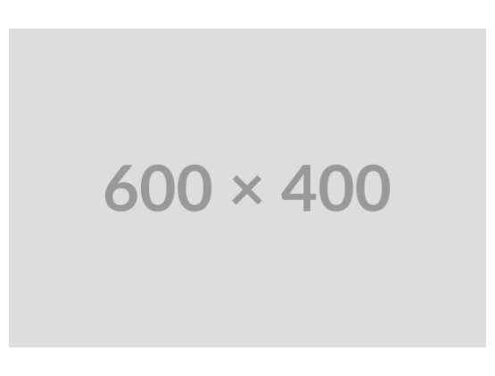
檢體上機標準模式 (Standard Loading)
•
SSU 俯視操作：透過裝載軌道 (Loading Track) 置入樣品託盤。
•
辨識流程：系統自動移動樣品架，由條碼閱讀器讀取 ID 並檢測容器類型。
•
裝載規則：確保樣品管垂直、標籤面向開口側。
•
緩衝區管理：樣品架會自動傳送至樣本緩衝區等待分析。

Slide 3
急診上機模式 (STAT Loading)
•
急診進樣口：位於 SSU 後方，可直接將單一架次投入傳送軌道。
•
高優先權：系統將自動插隊處理急診架，優於緩衝區內的常規架。
•
裝載細節：將樣品架窄端朝右放入，條碼朝向閱讀器方向。
•
即時啟動：若在 Operation 模式下，裝載後系統立即開始處理。

Slide 4




試藥裝載管理 (Reagent Replacement)
補充與更換判定準則：
空或遮蔽：試劑已耗盡或效期已過，必須立即更換。
低液位：低於警告閾值 (通常為 10%)。
日需求：低於設定之當日平均消耗量。
※ 按下 Reagent Loader 按鈕啟動自動裝卸載程序。

Slide 5
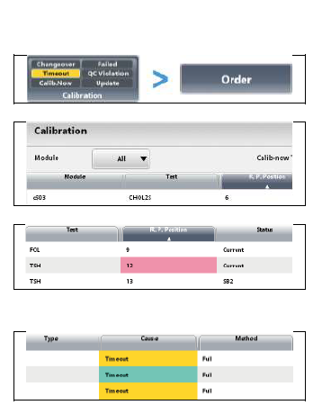
校正介面與執行 (Calibration Order)
•
預訂流程：進入 Calibration > Order，檢視 Cause 列中的系統建議。
•
推薦標示：黃色為建議校正；青綠色代表已排入手續。
•
執行按鈕：點選 Save 儲存變更，並根據裝載清單準備校正液。
•
黑色樣品架：所有校正液必須放置於黑色專用架上機。

Slide 6
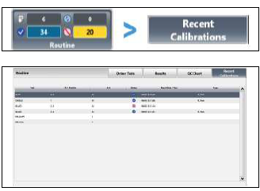
查看校正詳細資訊 (Calibration Details)
•
成功判定：Status 列出現選中符號代表校正成功。
•
結果追蹤：點選 Details 或 Calibration Trace 查看歷史吸光度值與 K 因數。
•
失敗排除：若出現紅色驚嘆號，須檢查是否發生 Dup.E (重複性錯誤) 或 Sens.E (靈敏度錯誤)。

Slide 7
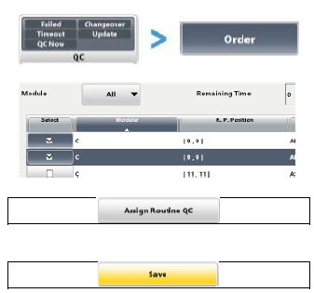
品質管制執行與監控 (Performing QC)
•
品管預訂：預訂方式分為 Routine QC (使用中) 或 Standby QC (備用瓶)。
•
L-J 圖表評估：於 QC Chart 檢視結果是否落於 2SD 內。
•
失控處理：若出現紅色圓圈或 QCErr，需重新準備品管液或更換試劑盒。
•
白色樣品架：品管液必須放置於白色專用架。

Slide 8

日常組合保養 (Daily Pipe)
日常清洗架 (Wash Rack) 配置：
•
槽位 2：放入 600 μL ISE Cleaning Solution (SysClean)。
•
槽位 3：放入 600 μL Activator。
•
執行時機：每日工作結束或關機前。
•
目的：清洗電極流路並活化電極，解除系統屏蔽。

Slide 9
每週保養 Pipe 設定 (Weekly Pipe)
•
Pipe 定義：進入 Maintenance Pipes 介面，可將多項保養組合為單一 Pipe。
•
核心內容：通常包含 Air Purge (排氣) 與 System Wash (系統清洗)。
•
自動化時程：可設定於每週特定開機時間自動執行整套流程。
•
光度計檢查：每週執行一次光度計光源與反應杯空白測定。

Slide 10



保養執行關鍵注意事項
模式切換
液體正確度
執行頻率
執行手動保養或 Weekly Pipe 前，務必確認單元已進入 Standby 或 Mask 模式，以確保機械安全。
SysClean 與 Activator 絕對不可混淆；槽位配置錯誤會導致電極受損或校正失敗。
保養 Pipe 若逾期，系統將發出黃色警告並可能自動遮蔽部分檢測項目。

Slide 11

常見數據警報與原因解析 (一)
警報代碼 | 警報名稱 | 可能原因
>Abs | ABS over | 檢體濃度過高、脂血或嚴重汙染、光學路徑有障礙物。
Cal.E / Cal.I | Calibration abnormal / invalid | 前次校正失敗、載入新試劑匣但尚未執行對應校正。
Cell.T | Cell temperature | 反應測量池溫度監控異常或實驗室環境溫度異常。
>Curr | Current range over | 測量池因氣泡、汙染或燈泡衰退導致電流異常。

Slide 12
常見數據警報與原因解析 (二)
警報代碼 | 警報名稱 | 可能原因
>Cuvet | ABS Cell blank abnormal | 反應杯嚴重汙染或有髒汙，影響空白光學讀值。
Det.S | Carryover detergent short | 任一特殊清洗劑 (Detergent) 存量不足。
ElecEx | Expired ISE electrode | ISE 電極效期已到或測試次數耗盡。
CarOvr | Potential carryover | 低濃度檢體受到前一檢測項目微量交叉污染潛在性。

Slide 13


簡易維修與故障排除對策
燈泡與反應杯定期更換
ISE 電極更換與解鎖
燈泡更換：每三個月定期更換，透過軟體排程排空水浴槽後小心拆換。
掃描電極二維條碼登錄批號與效期。
更換電極後務必執行 Daily Wash Rack 與 ISE Check。
反應杯更換：每個月定期更換，鎖上固定螺絲時須「放一個鎖一個」避免歪斜破裂。
確認品管允收後系統自動解除 ISE 單元屏蔽。

